Slide 1
Autorica: Sara Parobek, 8. b

Slide 3
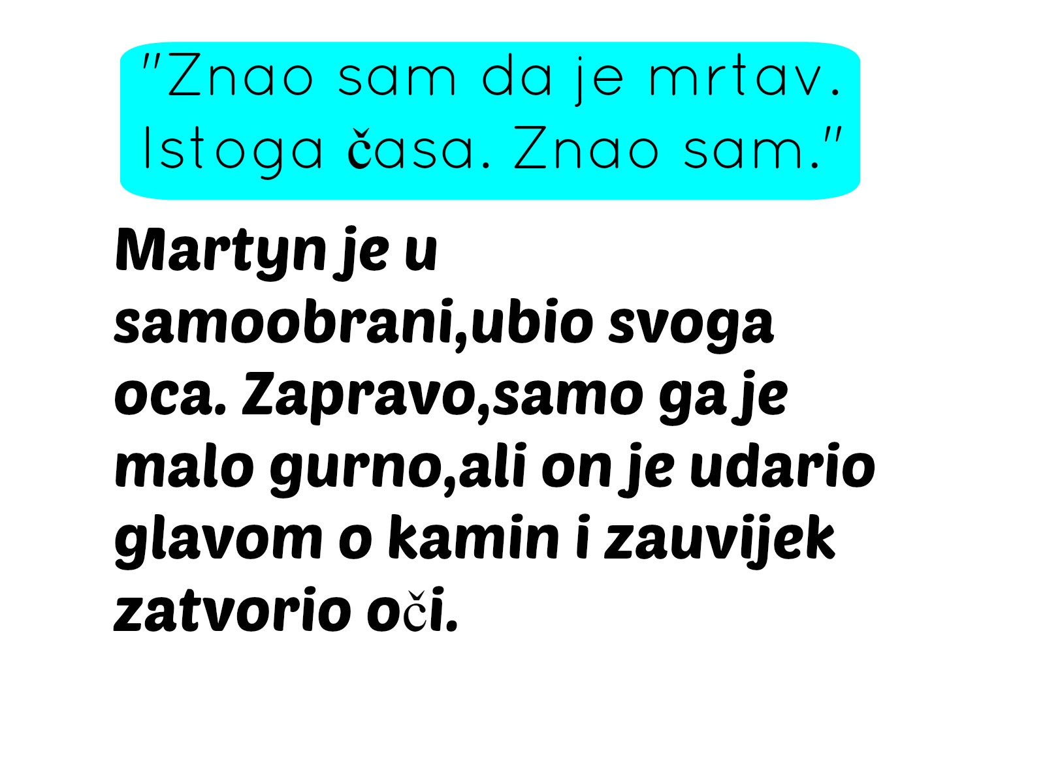

Slide 7
Kevin Brooks
''Sve je predodređeno,i početak,i kraj,od strane sila nad kojima nemamo nikakvu kontrolu. Predodređeno je za neku bubu jednako kao i za zvijezdu. Ljudska bića.povrće ili svemirksa prašina,svi mi plešemo na zagonetnu melodiju koju u daljini svira zagonetni frulaš.” Albert Einstein
Citat koji je Martyn spomenuo u knjizi

